Slide 1
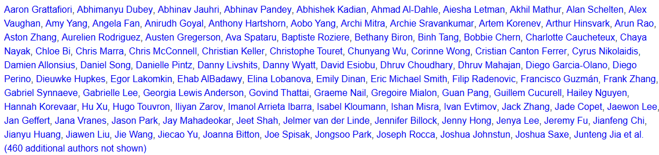
The Llama 3 Herd of Models 23 Nov 2024
Llama Team, AI @ Meta1

Slide 2
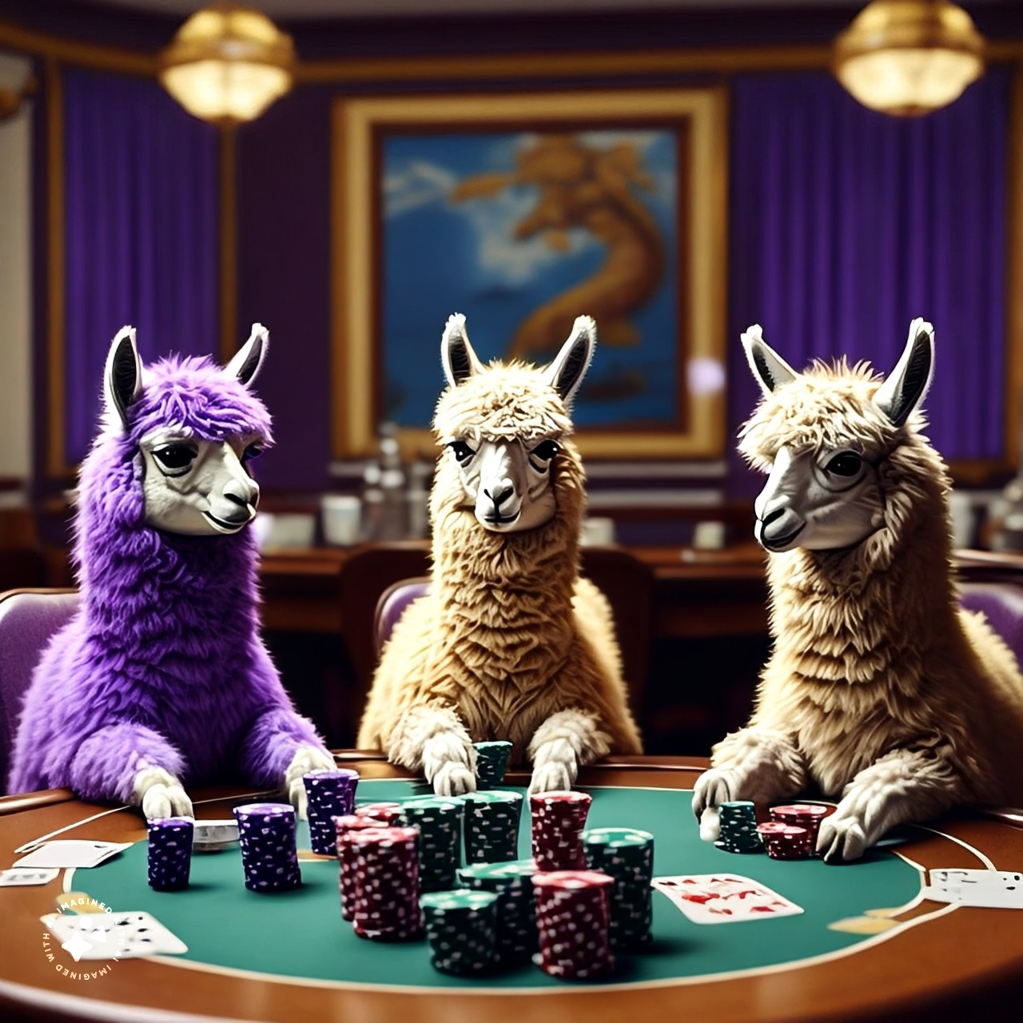
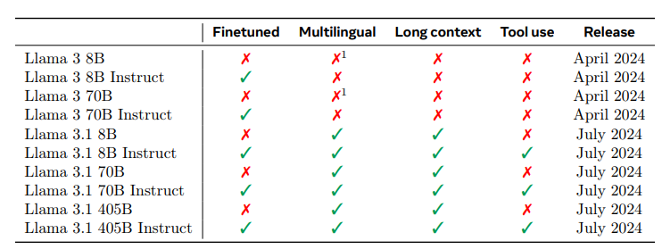
Abstract
Llama 3
4050억(405B) 파라미터를 가진 Dense Transformer 구조
최대 128K 컨텍스트 처리 가능
다양한 과제에서 GPT-4 수준의 성능에 근접
사전 훈련 및 추가 훈련 버전 모두 공개(+Llama Guard 3)
멀티모달 기능(공개 X)

Slide 3
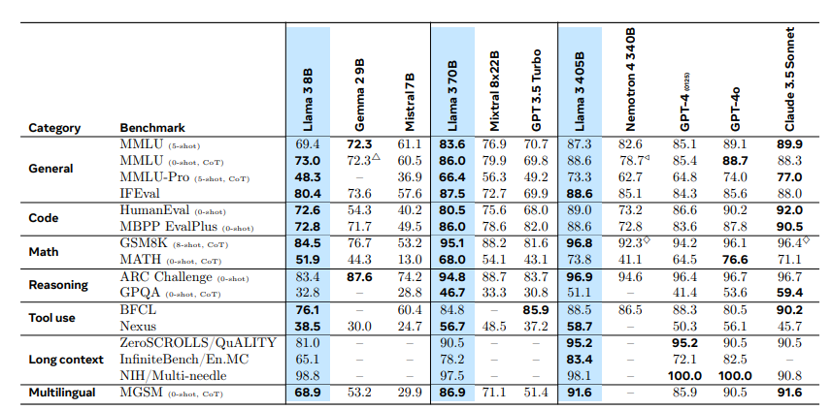
Introduction
Foundation Model : 언어, 시각, 음성 등 여러 모달리티를 포괄하는 범용 모델
사전 훈련 : 대규모 데이터로 간단한 과제를 통해 학습(다음 단어 예측)
사후 훈련 : 지시를 따르고, 인간 선호도에 맞추며, 특정 능력을 개선하도록 튜닝
=> 언어용 새로운 파운데이션 모델 세트인 “Llama 3” ( = Llama 3.1)

Slide 4
Introduction
고품질 파운데이션 모델을 위한 3가지
데이터 : 약 15조(15T)개의 다국어 토큰으로 사전훈련(Llama 2 = 약 1.8T 토큰)
=> 데이터 양과 품질 개선
2. 스케일 : 3.8×10^25 FLOPs를 사용해 사전훈련(Llama 2 대비 약 50배)
=> 대표 모델 활용해 더 작은 모델들의 성능도 향상(사후훈련)
3. 복잡성 관리 : Dense Transformer 유지, 사후훈련 때 복잡도가 높은 강화학습 기법은 채택 X
=> 모델 훈련 안정성과 확장성

Slide 5
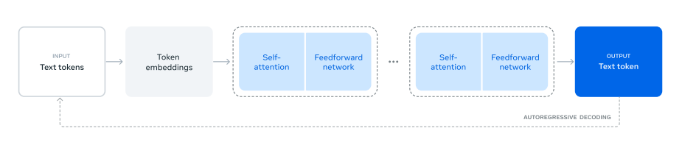
Pre-Training

Slide 6
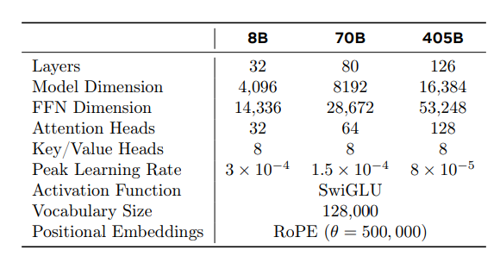
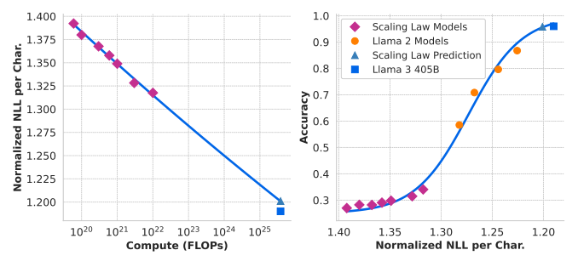
Pre-Training
1. 대규모 훈련 코퍼스 구성 및 필터링
2023년 말까지의 지식(15.6조 개의 토큰)
중복 제거, 데이터 정제 과정 => 고품질 토큰만 남김
2. 모델 구조 개발
Dense Transformer (이전과 차이 X)
Llama 2 대비 소규모 수정 사항
맥락창(context window) 길이 128K까지 확장(추가 사전훈련 단계)
3. 스케일링 법칙
모델 크기와 학습량의 최적 균형 결정
402B 파라미터 / 16.55조(16.55T) 토큰 훈련이 최적 => 405B 모델 선택
1 사전훈련 모델의 다운스트림 과제에 대한 NLL과 훈련 FLOPs 간 상관관계를 설정.
2 해당 NLL과 정확도(accuracy) 간 관계(시그모이드 형태)를 구축해 최종 성능을 예측
Notes:
스케일링 법칙에서 NLL은 Negative Log-Likelihood의 약자입니다. 이는 모델이 주어진 데이터를 얼마나 잘 설명하는지를 나타내는 **손실 함수(loss function)**의 한 종류

Slide 7
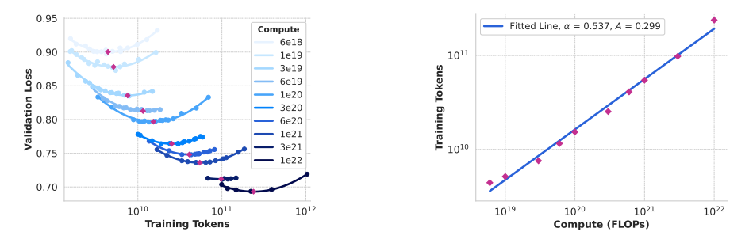
Pre-Training
2차 다항식으로 손실 추이를 근사한 뒤, 최소점(compute-optimal 모델)을 식별.
(a = 0.537, A=0.299) => 402B 파라미터, 16.55조(16.55T) 토큰

Slide 8
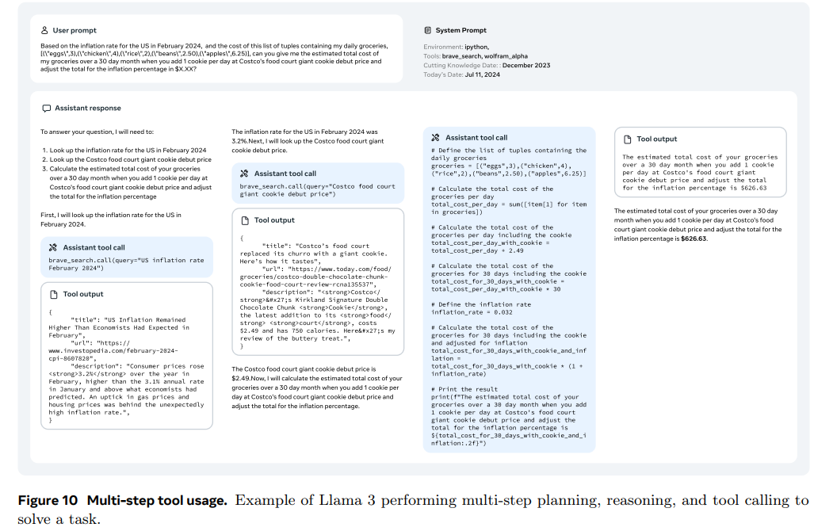
Post-training
사전훈련 체크포인트를 SFT(지도형 미세조정)로 미세조정
DPO(Direct Preference Optimization)를 통해 인간 선호도에 맞춰 추가 정렬
툴 사용, 코딩, 추론 등의 고급 능력도 강화
다국어 지원( 8개 언어에 능통( 한국어는 X) )

Slide 9
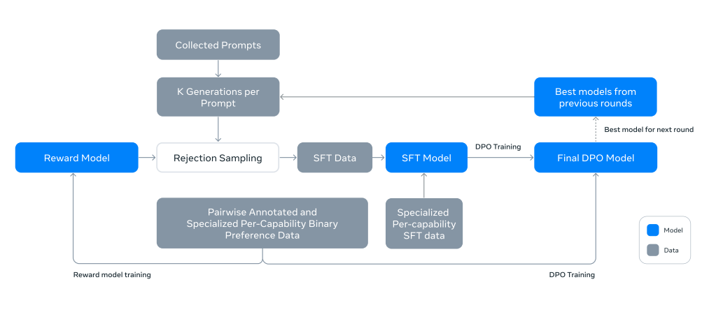
Post-training
Preference Data
두 모델의 응답을 비교·평가
선호 : "chosen“ / 덜 선호 : "rejected“
Annotators의 수정 : “edited”
2. Reward Modeling
사전훈련된 체크포인트 위에 보상모델 학습
선호도(edited > chosen > rejected) 명확한 2~3개의 응답 사용
3. SFT Data
- 3가지 출처 :
1. 휴먼 어노테이션 + Rejection Sampling
2. 특정 능력을 위한 데이터(코드, 툴 사용 등)
3. 소량의 인간 선별 데이터
한 프롬프트 → K개의 응답 추출 → RM 최고의 응답
=> 크로스 엔트로피 기반 SFT 수행
4. Direct Preference Optimization (DPO)
SFT 모델에 대해 추가로 인간 선호도 정렬
PPO 등 다른 기법 대비 계산량이 적고 성능이 우수
사람이 선호하는 답변을 생성하도록 언어 모델의 파라미터를 업데이트
Notes:
Rejection Sampling : 모델이 생성한 여러 후보 답변 중 품질이 낮은 것을 걸러내고 높은 것을 채택하는 과정
Annotators : 인공지능이 데이터의 내용을 이해할 수 있도록 주석을 달아주는 작업
RM을 사용해 휴먼 프롬프트에 대한 모델 응답을 rejection sampling 하여, 최적 응답만 선별.
이를 포함한 데이터로 크로스 엔트로피 기반 SFT를 수행.

Slide 10

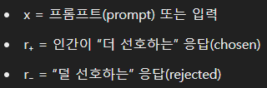

Post-training
전통적인 RLHF(PPO)
보상 모델 + 정책 모델 => 강화학습(PPO 등)을 통해 정책을 업데이트
복잡한 기법 / 동시 학습 => 불안정, 비효율
DPO
언어 모델 확률 분포 그 자체를 간결한 랭킹 목적함수로 업데이트 → 직접 최적화
분수 형태의 랭킹 로스를 사용하기 때문에, 비교적 안정적인 학습 가능
(x, r₊, r₋) 쌍만 있으면 곧바로 log⁡(… )최적화 가능
=> 응답 r₊의 생성 확률 이 r₋의 확률보다 커지도록 직접적인(Direct) 최적화를 수행
Notes:
모델 파라미터 θ를 업데이트할 때, 좋은 응답(r₊)에 대한 로그확률을 높이고, 나쁜 응답(r₋)에 대한 로그확률을 낮추는 효과가 있습니다.
이는 일종의 **랭킹(loss)**를 통해 r₊와 r₋의 상대적 우열을 반영하는 방식이라 볼 수 있습니다.
실제 구현에서 보상 모델을 따로 학습해서 “r₊ > r₋”를 구분하기도 하며, 그 보상 모델의 점수를 log⁡ pθ(r+)/pθ(r−) 형태로 반영해 계산하기도 합니다.

Slide 11
Safety
데이터 클린업
- 개인정보 / 유해 콘텐츠 / 성인용 / 혐오발언 등 전처리 단계 필터링
2. 안전 미세조정
정책 위반 응답 회피, 대신 안전한 방식으로 대응하도록 훈련
안전 지침 → 안전한 응답/거절 예시 데이터를 활용
3. 레드팀 테스트
- 의도적으로 모델을 공격/테스트 → 약점
4. Llama Guard 3
Llama 3 8B짜리 모델을 안전성 분류 용도로 미세조정한 분류기(classifier)
Llama 3 본체가 생성한 응답을 옆에서 검열하는 AI 필터 역할
5. Prompt Guard/Code Shield
프롬프트 공격 탐지
모델이 위험 코드 생성 방지
Notes:
Rejection Sampling : 모델이 생성한 여러 후보 답변 중 품질이 낮은 것을 걸러내고 높은 것을 채택하는 과정

Slide 12
Inference Optimization
추론 시, 엄청난 매개변수 크기(405B)로 인한 실시간 모델 동작 부담.
병렬화
파이프라인 병렬화 : 모델 레이어를 여러 단계로 쪼개 순차 처리
텐서 병렬화 : 동일 연산을 쪼개서 동시에 처리
마이크로배칭 기법 : 여러 입력을 작게 쪼개서 파이프라인에 지속적으로 흘려보내는 것
→ 파이프라인 병렬화의 병목 구간 해결
2. 저정밀도 연산(quantization)
FP16/BF16(16-bit 부동소수) 대신 FP8(8-bit 부동소수) 정밀도로 연산하는 8비트 양자화를 적용
전체 연산 중 절반 가량을 차지하는 피드포워드 신경망 부분 → 8-bit (16-bit와의 성능 변화 X)
3. 긴 문맥 추론을 위한 기술
- 효율적인 위치 인코딩 / 선형 시간 복잡도 기법 / 메모리 관리 등
Notes:
같은 서버 내의 8개 GPU는 고속 NVLink로 연결해 텐서 병렬화(동일 연산을 쪼개서 동시에 처리)를 하고, 다른 서버의 8개 GPU와는 상대적으로 느린 통신망으로 연결되니 파이프라인 병렬화(모델 레이어를 여러 단계로 쪼개 순차 처리)를 활용

Slide 13
Conclusion
- 고품질 데이터 + 스케일링 법칙 + 단순 구조 → Llama 3 강력 성능
- 사후훈련으로 사용자 지시 대응, 안전성 확보, 코딩/툴/다국어 기능 강화
- 일부 영역은 GPT-4에 근접, 공개 모델 중 최상위권
- 안정성 측면에서의 여러 시도
- 추론 최적화
- 멀티모달 실험, 향후 전망(AGI로의 진화)
별도의 비전 인코더와 오디오 인코더를 훈련해 Llama 3에 붙이는 컴포지셔널(compositional) 방식
성능 좋지만, 공개 아직 안한다.

